Slide 1
Углеводы

Slide 2
Получение углеводов в процессе фотосинтеза
6CO₂ + 6Н₂O = C₆H₁₂O₆ + 6O₂↑
Глюкоза
Сахароза
Крахмал
Целлюлоза

Slide 3
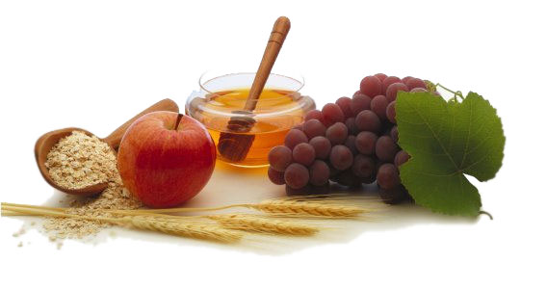
Нахождение углеводов в природе

Slide 4
Классификация углеводов
Моносахариды
Дисахариды
Полисахариды
Глюкоза
Фруктоза
Сахароза
Крахмал
Целлюлоза
Не подвергаются гидролизу
При гидролизе образуются 2 молекулы моносахаридов
При гидролизе образуются много молекул моносахаридов

Slide 5
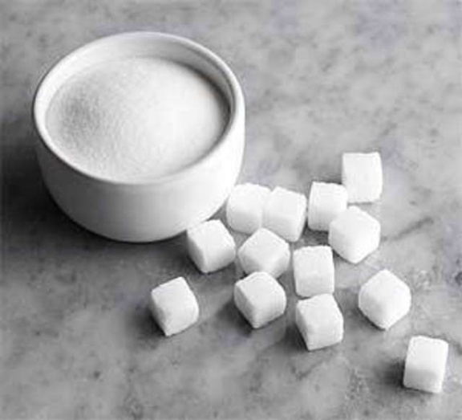
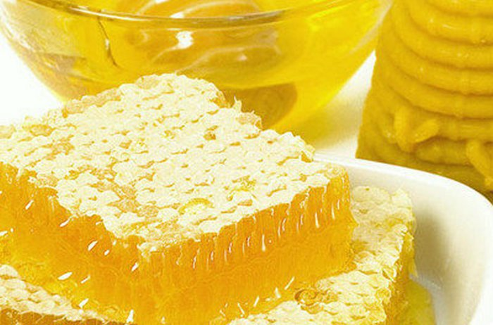
Содержание углеводов в живых организмах
80% сухого вещества растений
2% сухого вещества животных
Общая формула
углеводов
С_{n}(H₂O)_{m}

Slide 6
Физические свойства глюкозы
Твердое, кристаллическое вещество;
Белого цвета;
Имеет сладковатый вкус;
Хорошо растворимо в воде;
Не растворимо в органических растворителях.

Slide 7
Химические свойства глюкозы
Окисление глюкозы
С₆Н₁₂О₆ + О₂ → 6СО₂ + 6Н₂О +Q
Глюкоза
Брожение глюкозы
С₆Н₁₂О₆ →2С₂Н₅ОН + 2СО₂↑
Глюкоза
Этиловый спирт
Углекислый газ

Slide 8
Применение глюкозы

Slide 9
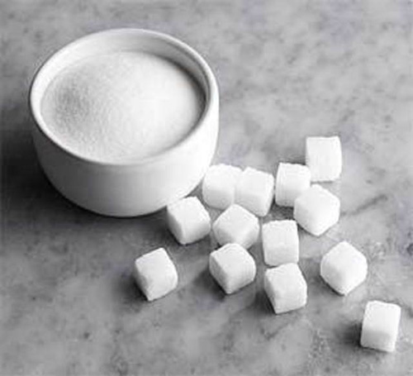
Физические свойства сахарозы
Твердое, кристаллическое вещество;
Белого цвета;
Имеет сладковатый вкус;
Хорошо растворимо в воде;
Не растворимо в органических растворителях.

Slide 10
Химические свойства сахарозы
Гидролиз сахарозы
Кислота
С₁₂Н₂₂О₁₁ + Н₂О → С₆Н₁₂О₆ + С₆Н₁₂О₆
Сахароза
Глюкоза
Фруктоза
Свекловичный сахар широко применяется в пищевой промышленности, кулинарии, приготовлении вин и т.д.

Slide 11
полисахариды
Крахмал
Целлюлоза
(С₆Н₁₀О₅)_{n}
6CO₂ + 6Н₂O = C₆H₁₂O₆ + 6O₂↑
_{n}С₆Н₁₂О₆ →(С₆Н₁₀О₅)_{n} + _{n}Н₂О
…- C₆H₁₀O₅ - C₆H₁₀O₅ - C₆H₁₀O₅ - …

Slide 12
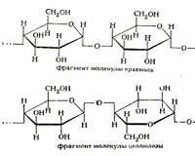
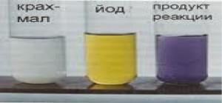
Крахмал (C₆Н₁₀О₅)_{n} - это белое вещество, состоящее из мельчайших зерен, напоминающих муку, поэтому его второе название «картофельная мука»;
Не растворяется в холодной воде.
(С₆Н₁₀О₅)_{n} + _{n}Н₂О → _{n}С₆Н₁₂О₆
Крахмал
Глюкоза

Slide 13
Целлюлоза также является полимером глюкозы.
В ней заключено около 50 % углерода, содержащегося в растениях. По общей массе на Земле целлюлоза занимает первое место среди органических соединений.
(С₆Н₁₀О₅)_{n} + _{n}Н₂О → _{n}С₆Н₁₂О₆
Целлюлоза
Глюкоза

Slide 14
Домашнее задание
§ 60 прочитать;
Стр. 189 № 12 -14.

